Slide 1
Duale Hochschule Baden-Württemberg Stuttgart Fakultät für Sozialwesen
Was ist „normal“ in der Sozialen Arbeit?
Tagung für Anleiterinnen und Anleiter| 05.04.2017 |
Prof. Dr. Rainer Göckler
Prof. Dr. Günter Rieger

Slide 2
Tagungsplanung
10.00 – 10.15: Begrüßung Prof. Dr. Stefan Krause | Dekan
10.15 – 10.30: Kurzinformation „wissenschaftliche Weiterbildung“ und Einführung in das Tagungsthema (Prof. Dr. Rainer Göckler | Studiengangsleiter)
10.30 – 11.15: Vortrag I „Othering“ - Wie das Gegenüber zum Fremden wird. (Dr. Robin Bauer | Gastprofessor)
11.15 – 12.00: „Normalisierung“ in der Sozialen Arbeit (Prof. Dr. Günter Rieger | Studiengangsleiter)
12.00 -13.30: Fahrt zur Rotebühlstr. 131, Mittagspause (Sandwichverkauf Rotebühlstraße 131)
13.30 – 15.30: Studienrichtungsbezogene Gesprächsgruppen
Ca. 15.30 Ende der Veranstaltung

Slide 3
Einführung Teil I: Wissenschaftliche Weiterbildung
Wissenschaftliche Weiterbildung der Fakultäten Sozialwesen der DHBW
Masterangebote
Governance Sozialer Arbeit (seit 2011)
Soziale Arbeit in der Migrationsgesellschaft
Sozialplanung analysieren – entwickeln – evaluieren
Ab Mitte 2017 konkrete Weiterbildungsangebote
Grundstruktur
Seminarangebote
Mit ECTS versehene akkreditierte Angebote (ab 2018/2019)
Veranstaltungen, die mit einem Hochschulzertifikat abschließen (Zertifikatslehrgänge)
Angebote, die mit einer berufsständischen Anerkennung enden

Slide 4
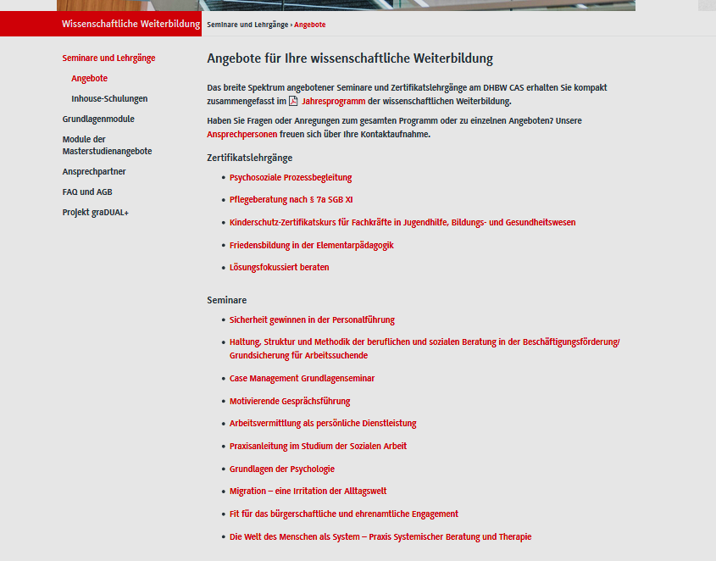
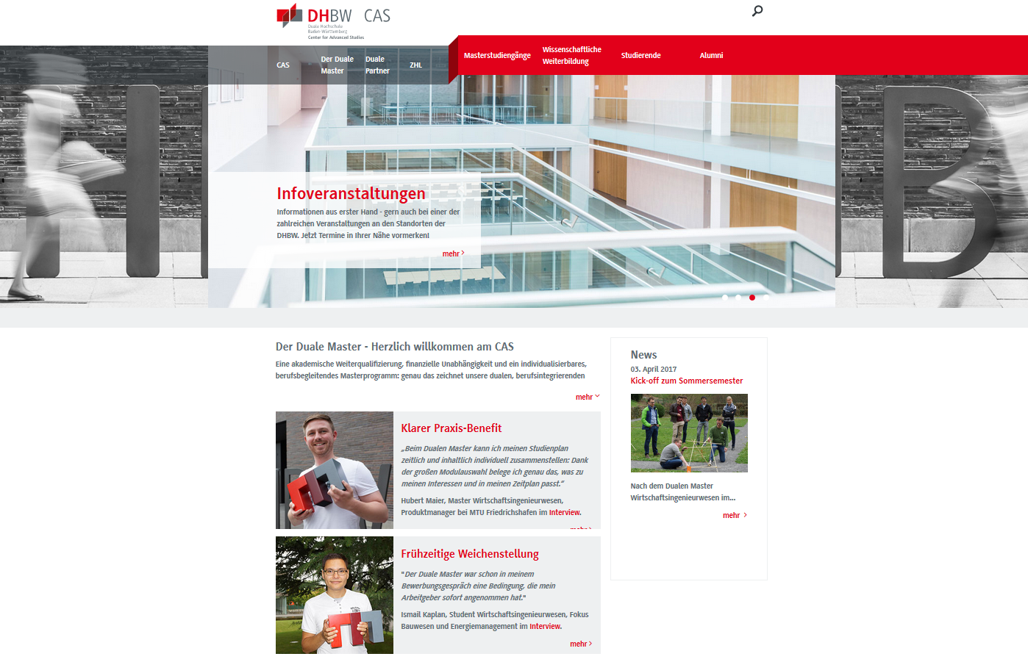
Einführung Teil I: Wissenschaftliche Weiterbildung
Link: http://www.cas.dhbw.de/wissenschaftliche-weiterbildung/seminare-und-lehrgaenge/angebote/

Slide 5
Einführung Teil I: Wissenschaftliche Weiterbildung
Ausbaustadien
Beginn erster Angebote: Frühjahr/Sommer 2017
Herbst 2017/Frühjahr 2018: Befragung der Partnereinrichtungen i.S. einer Bedarfsanalyse
Herbst 2017: Öffnung für weitere wissenschaftliche Angebote
Ab 2018 Ausdifferenzierung und Erweiterung des Angebots
Ab 2018 Verbindungsmodule zwischen Master- und Weiter-bildungsangeboten (Grundlagenmodule) ausbauen, ECTS-Fähigkeit der Angebote prüfen

Slide 6
Einführung Teil II: Tagungsthema
Was ist „normal“ in der Sozialen Arbeit?
Die links zu den Vorfilmen, jeweils mit deutschen Untertiteln:
https://www.youtube.com/watch?v=i1AjvFjVXUg
https://www.youtube.com/watch?v=iGoNCLsGY20

